Slide 1
INFORMACION NO FIDEDIGNA O IMPRECISA
QUE EL AGUA ES DE CHIHUAHUA
QUE TIENEN TITULOS DE CONCESION QUE SON COMO TITULOS DE PROPIEDAD
QUE LES ESTAN ROBANDO EL AGUA
QUE LES ESTAN AFECTANDO SU DERECHO AL AGUA
QUE QUIEREN EL AGUA PARA VENDERLA A INDUSTRIALES DE MONTERREY
QUE PORQUE HAY SEQUIA, MEXICO TIENE SEIS AÑOS MAS PARA PAGAR
QUE SE APLIQUE EL ACTA 234
QUE SE PAGUE EL AGUA CON AGUA DE LAS PRESAS INTERNACIONALES
QUE EL RIO CONCHOS YA APORTO EL AGUA QUE LE CORRESPONDE
QUE ¿PORQUE? SE TOMA AGUA SOLO DEL CONCHOS SI SON 6 AFLUENTES
QUE ¿PORQUE? SACAR EL AGUA SI SE TINE HASTA EL 24 DE OCTUBRE PARA PAGAR
QUE SE CUMPLA EL TRATADO, PERO SIN SACAR AGUA DE LAS PRESAS
QUE EL TRATADO SE PAGA CON SOBRANTES
QUE SI SE SACA AGUA PARA EL TRATADO, CHIHUAHUA SE QUEDARA SIN AGUA
QUE NADIE ESTA OBLIGADO A LO IMPOSIBLE
QUE PARA QUE SACAR AGUA DE LA BOQUILLA SI AL GRANERO SOLO DERIBA 22 m3/s
QUE EN EL CICLO 26 Y 27 YA EXISTIERON DOS CILOS CONSECUTIVO SIN PAGAR
ETC.

Slide 2
INFORMACION NO FIDEDIGNA O IMPRECISA
QUE EL AGUA ES DE CHIHUAHUA
“La propiedad de las tierras y aguas comprendidas dentro de los límites
del territorio nacional, corresponde originariamente a la Nación”¹ , en el caso
el Bravo “el dominio de las aguas esta supeditado a un uso internacional”⁴
QUE TIENEN TITULOS DE CONCESION QUE SON COMO TITULOS DE PROPIEDAD
No son Títulos de Propiedad; en el caso de los ríos “el dominio de la nación
es inalienable e imprescriptible” ¹
QUE LES ESTAN ROBANDO EL AGUA
QUE LES ESTAN AFECTANDO SU DERECHO AL AGUA
Las concesiones solo otorgan el derecho a “la explotación uso o aprovechamiento
de las aguas nacionales”² y “no garantizan la existencia del volumen que
amparan” en los distritos “el volumen se determinara en función del volumen
disponible .... al día 1º de octubre o al inicio del ciclo agrícola”³
QUE QUIEREN EL AGUA PARA VENDERLA A INDUSTRIALES DE MONTERREY
Constitución Política de los Estados Unidos Mexicanos
Ley de Aguas Nacionales
Reglamento de la Ley de Aguas Nacionales
Dictamen del senado con el que se aprueba el Protocolo del Tratado

Slide 3
INFORMACION NO FIDEDIGNA O IMPRECISA
QUE PORQUE HAY SEQUIA, MEXICO TIENE SEIS AÑOS MAS PARA PAGAR
QUE SE APLIQUE EL ACTA 234
QUE SE PAGUE EL AGUA CON AGUA DE LAS PRESAS INTERNACIONALES
QUE EN EL CICLO 26 Y 27 YA EXISTIERON DOS CILOS CONSECUTIVO SIN PAGAR

Slide 4
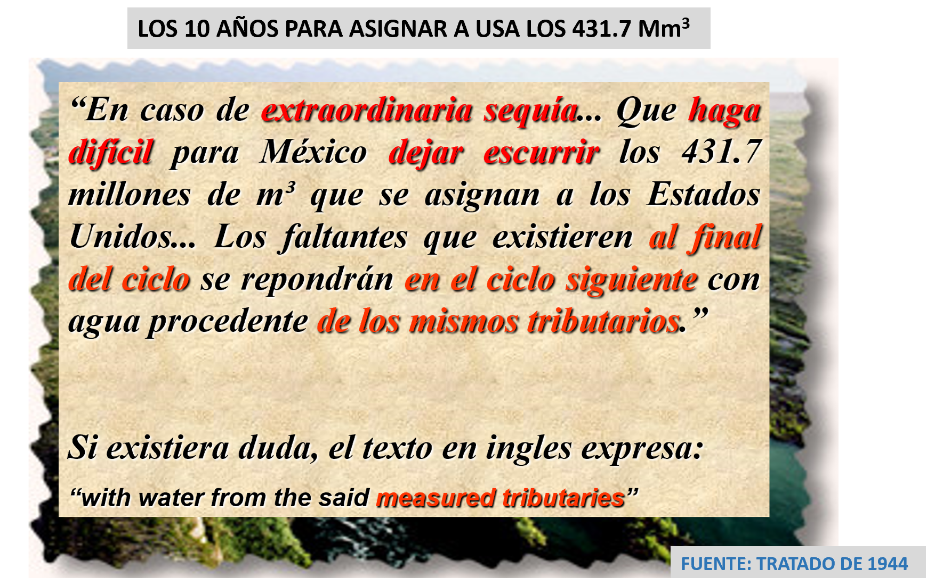

Slide 5



RESULTADOS ULTIMO BALANCE HIDRAULICO DE LA CUENCA
-CONDICION NORMAL-
PARAMETROS PARA SEQUIA EXTRAORDINARIA
-296
SEQUIA LIGERA U ORDINARIA
SEQUIA SEVERA
SEQUIA EXTREMA O EXTRAORDINARIA
“ DE 1950 A 2004 NO SE HA PRESENTADO UNA SEQUIA EXTREMA”
DOF 7-7-16

Slide 6
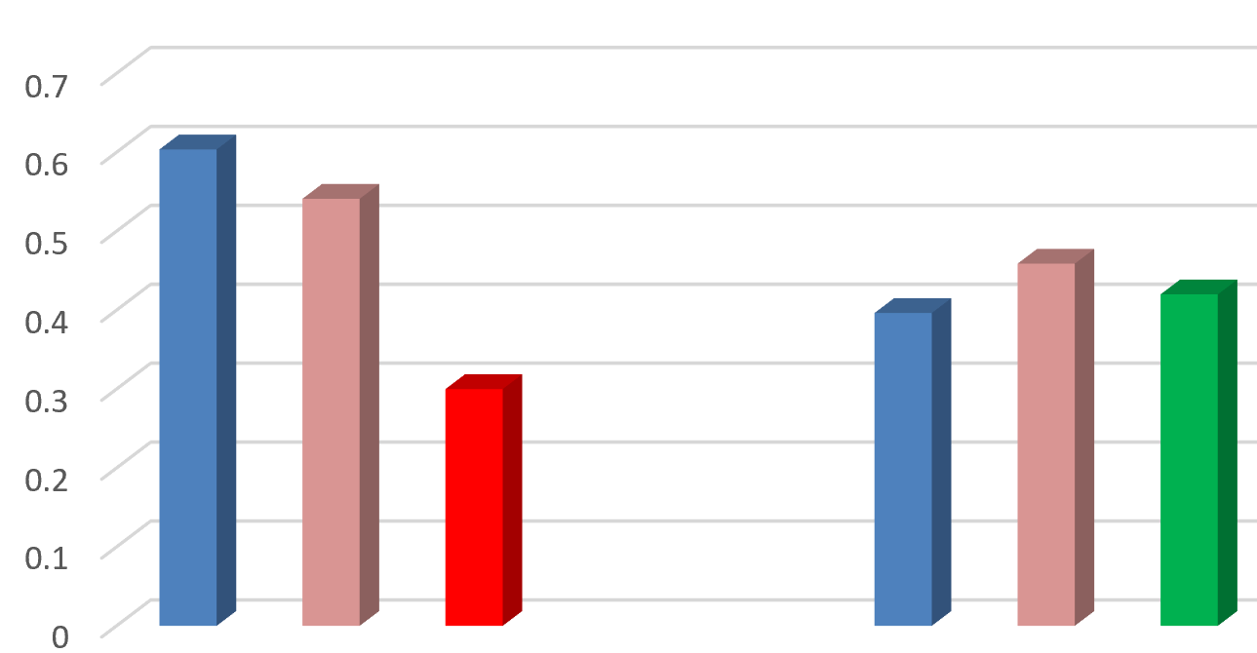
INFORMACION NO FIDEDIGNA O IMPRECISA
QUE ¿PORQUE? SE TOMA AGUA SOLO DEL CONCHOS SI SON 6 AFLUENTES
QUE EL RIO CONCHOS YA APORTO EL AGUA QUE LE CORRESPONDE
QUE ¿PORQUE? SACAR EL AGUA SI SE TINE HASTA EL 24 DE OCTUBRE PARA PAGAR
A agosto de 2020 del ciclo 35
880 Mm³
60
%
60
54
45
54
40
46
48
30
40
46
42
RIO CONCHOS CHIHUAHUA
CINCO AFLUENTES RESTANTES
ESCURRIMIENTO VIRGEN
ASIGNACION RIO CONCHOS
APORTACION AL TRATADO
ASIGNACION CINCO RESTANTES

Slide 7
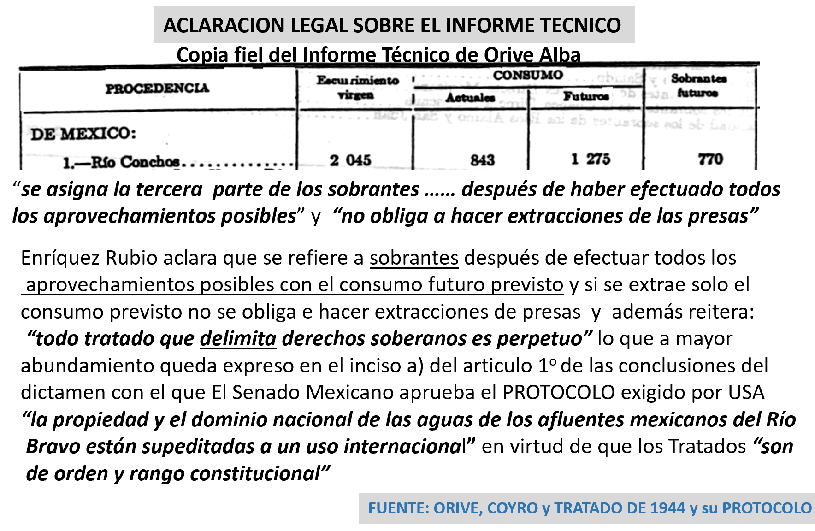
INFORMACION NO FIDEDIGNA O IMPRECISA
QUE EL TRATADO SE PAGA CON SOBRANTES

Slide 8
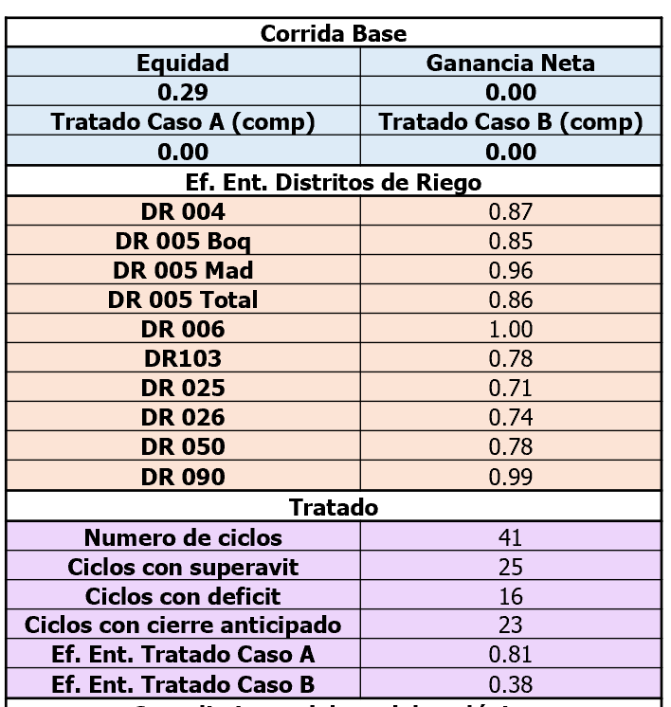
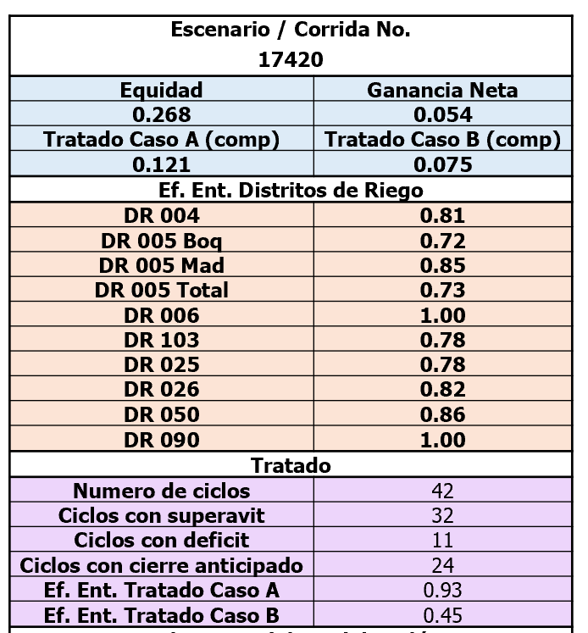
INFORMACION NO FIDEDIGNA O IMPRECISA
QUE SE CUMPLA EL TRATADO, PERO SIN SACAR AGUA DE LAS PRESAS
RESULTADOS MODELO RIVERWARE
40%
26%
SI NO SE HACE NADA
ESCENARIO CONAGUA

Slide 9
INFORMACION NO FIDEDIGNA O IMPRECISA
QUE SI SE SACA AGUA PARA EL TRATADO, CHIHUAHUA SE QUEDARA SIN AGUA
QUE NADIE ESTA OBLIGADO A LO IMPOSIBLE
QUE PARA QUE SACAR AGUA DE LA BOQUILLA SI AL GRANERO SOLO DERIBA 22 m3/s
ETC.

Slide 10

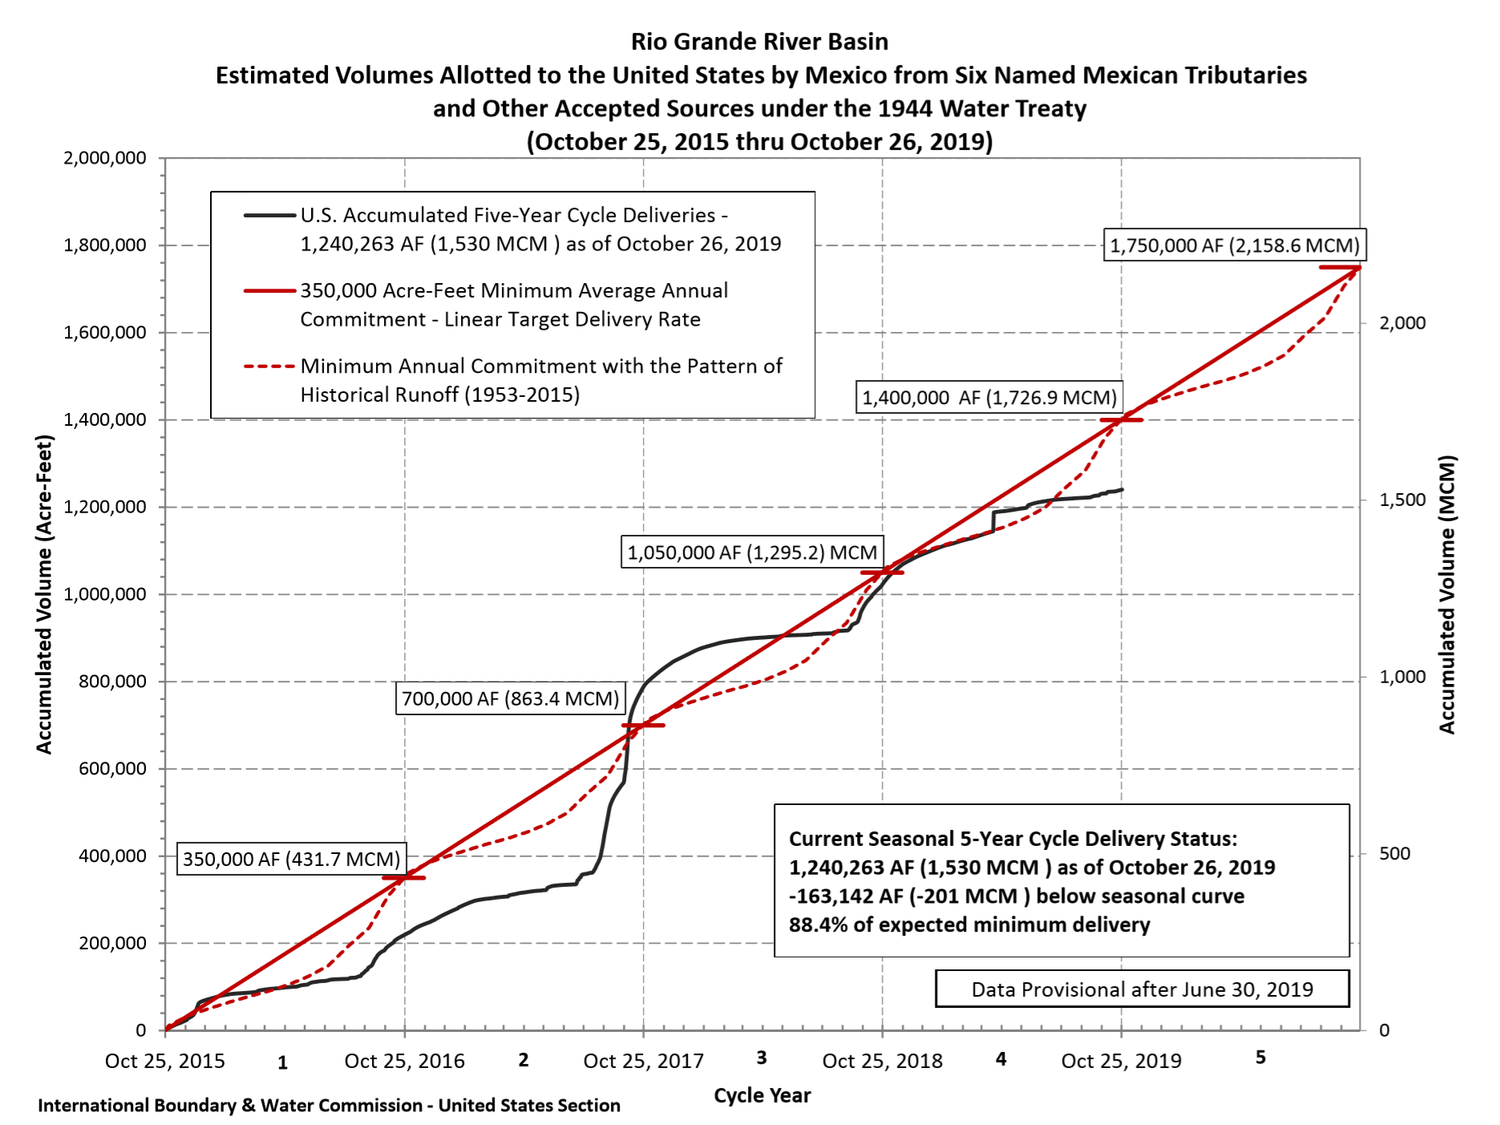
PERSPECTIVAS DE CUMPLIMIENTO CICLO 35
EN FUNCION DEL COMPORTAMIENTO
HISTORICO DE LOS ESCURRIMIENTOS
PROMEDIO QUINQUENALES
AL CAUCE PRINCIPAL DEL RIO BRAVO Y EL
COMPORTAMIENTO PROMEDIO ESPERADO 2014-2019
PROBABLE
FALTANTE
-457
Mm³

Slide 11
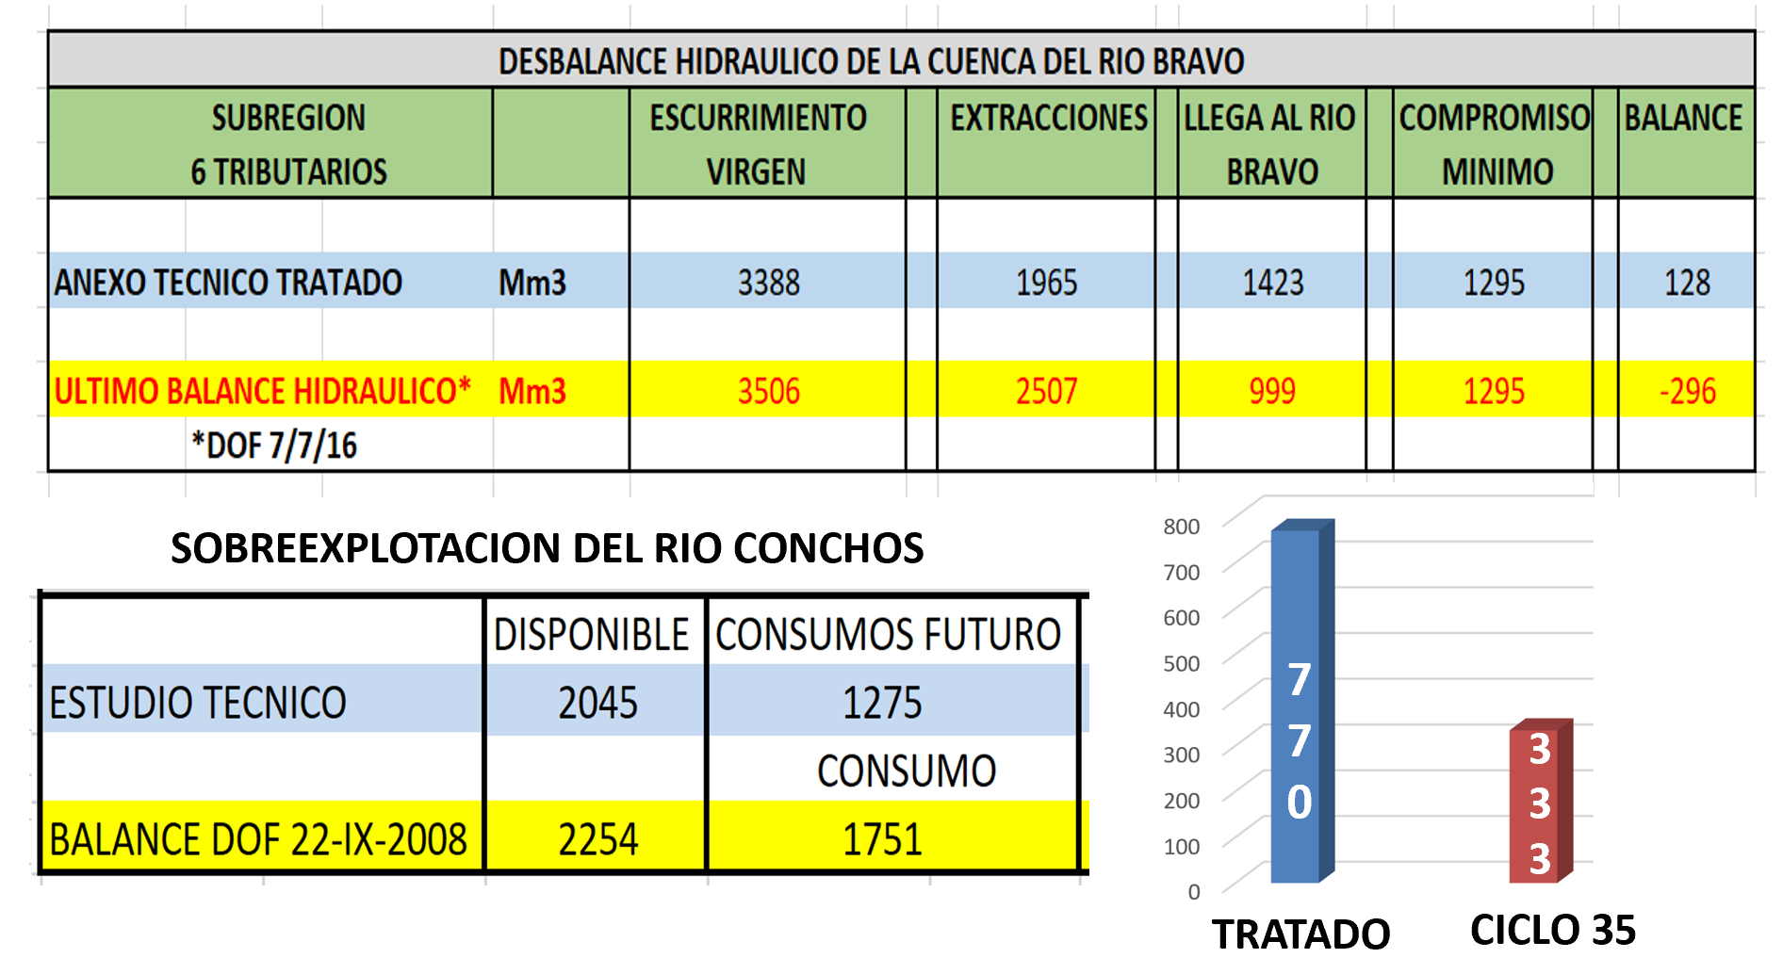
Consejo de
Cuenca del Río Bravo
FUENTE: ANEXO TECNICO TRATADO,DOF Y CILA

Slide 12
ESCENARIO 2020-2021
Año normal
Presa | Alm | Sep | Oct | Ext | Total
Boquilla | 913.74 | 282.43 | 91.12 | 88.63 | 1198.66
Madero | 123.40 | 100.89 | 27.74 | 96.768 | 155.26
Luis L León | 100.97 | 83.18 | 80.37 | 106.4448 | 235.49
 |  |  |  |  | 1589.41
Presa | Alm | Aforados | No Aforados | Ext | Tratado | UPU | Total
Amistad-Falcon | 215.00 | 473.49 | 189.43 | 14.52 | 379.80 | 350.00 | 102.37
Probabilidad | 75%
Presa | Alm | Sep | Oct | Ext | Total
Boquilla | 913.74 | 82.87 | 25.71 | 88.63 | 933.69
Madero | 123.40 | 20.30 | 20.90 | 96.768 | 67.83
Luis L León | 100.97 | 26.83 | 29.64 | 106.4448 | 128.41
Presa | Alm | Aforados | No Aforados | Ext | Tratado | UPU | Total
Amistad-Falcon | 215.00 | 126.90 | 93.67 | 14.52 | 379.80 | 350.00 | -308.73

